Slide 1
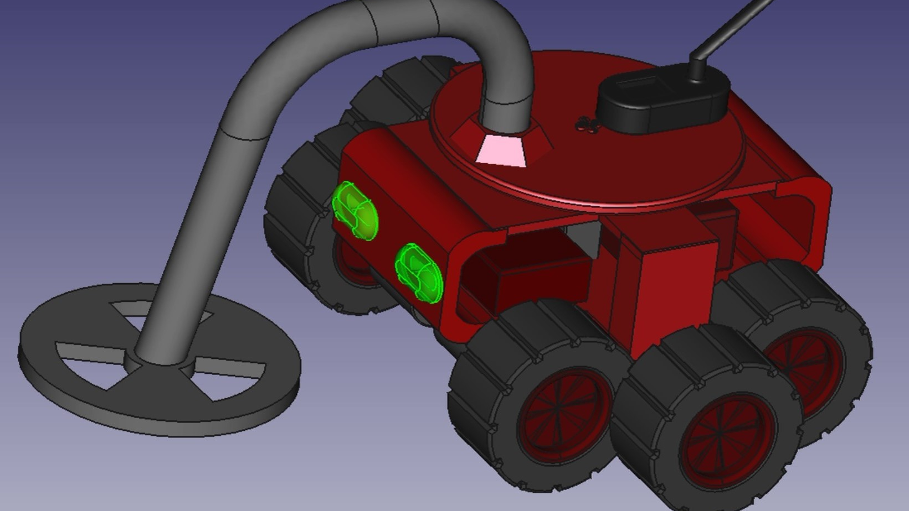
Mine detector- Krzysio
Autorzy projektu: Patrycja Bućko, Zofia Budnicka, Aleksandra Zembrowska
Opiekun grupy: Grzegorz Nowik
Szkoła: Akademickie Liceum Ogólnokształcące Politechniki Białostockiej

Slide 2
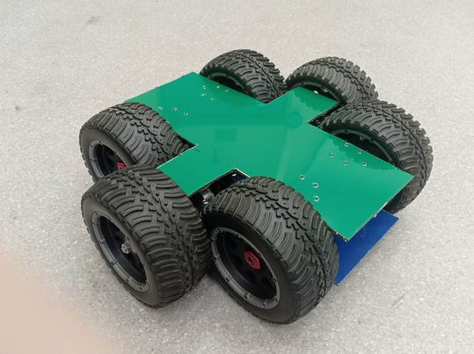
Przedstawiamy projekt „Mine detector”, który ma na celu pomóc w oczyszczeniu powierzchni danego kraju (np. Ukrainy) z pozostałości powojennych za pomocą czujników wykrywających metal, zamontowanych w projekcie.
Robot będzie poruszał się na sześciu kołach, dzięki czemu będzie łatwo skrętny oraz będzie bez problemu poruszał się po różnych powierzchniach.
Osoba sterująca może posługiwać się robotem za pomocą zdalnie połączonego pada. Urządzenie poinformuje użytkownika o wykryciu metalu poprzez przekazanie informacji dźwiękowo-wzrokowej na padzie. Takie rozwiązanie umożliwia łatwiejsze, jak i bezpieczniejsze wyszukiwanie odpadów powojennych, jak sama nazwa wskazuje- min.

Slide 3
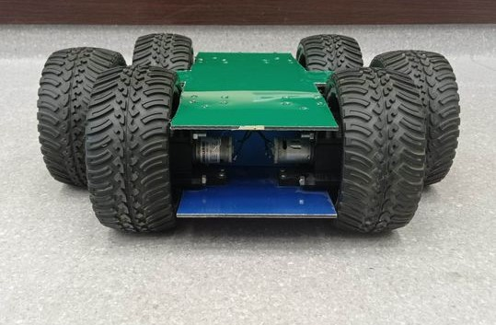
Motywacja do stworzenia projektu
Motywacją do naszego projektu był zaistniały na Ukrainie konflikt zbrojny.
Poprzez stworzenie detektora min miałyśmy na celu ułatwienie pozbycia się pozostałości po wojnie.
Dzięki temu rozwiązaniu zmniejszamy ryzyko wybuchu nieodnalezionej wcześniej miny, na skutek czego mieszkańcy Ukrainy będą mogli szybciej wrócić do „normalnego” życia.

Slide 4
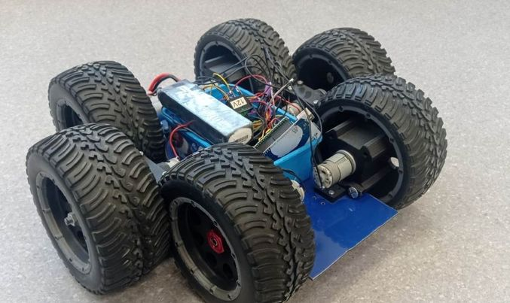
Opis działań
Po pierwszych zamysłach projektu, została przygotowana koncepcja wizyjna (szkic), a kolejnym krokiem był cel działania. Następnie opracowaliśmy szczegółowy schemat budowy zarówno obudowy jak i najważniejszej części, jaką jest wnętrze, które nada konstrukcji danych umiejętności. Każde z nas zajęło się czymś innym. Wspólnie połączyliśmy nasze umiejętności i pasje aby stworzyć coś co tak długo planowaliśmy. Pomimo napotkania paru problemów (między innymi z doborem wykrywacza metali, czy zamknięciem obwodu elektrycznego) finalnie udało nam się doprowadzić to do jakiejś formy. Urządzenie sterowane jest za pomocą zdalnie sterowanego pada.

Slide 5
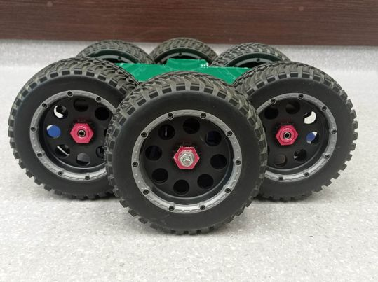
Innowacyjność projektu
Robot przez starowanie zdalne daje poczucie bezpieczeństwa.
Jest kontrolowany przez pada, przez co jest łatwy w obsłudze, a osoba używająca detektora nie wymaga posiadania większej wiedzy w tym zakresie.
Projekt jest tani w wyprodukowaniu, co zwiększa jego atrakcyjność i zainteresowanie kupnem.
Detektor jest niewielkich rozmiarów, co sprawia, że zmieści się w trudno dostępne miejsca.
Posiada sześć kół, co zapewnia jego stabilność oraz lepszą skrętność.

Slide 6
Podsumowanie
Podsumowując, Mine detector (krzysio) ma na celu wykrywanie min czujnikami metalu. Porusza się na sześciu kołach i jest sterowany zdalnie, przez co jest łatwy w użytkowaniu i daje większe poczucie bezpieczeństwa. Krzysio jest wręcz wspaniały, pożyteczny i w porównaniu do innych projektów tego typu na rynku- nie jest drogi w wykonaniu :D. Mamy nadzieję że naprawdę możemy zmienić cos w otaczającym nas świecie.

Slide 7
DZIĘKUJEMY
ZA UWAGĘ!!!

